Slide 1
Rehabilitatsioonivaldkonnast ja sellega seotud teenustest
Kristel Ojala, rehabilitatsiooni valdkonna juht
Sotsiaalkindlustusamet
09.11.2017

Slide 2
Sotsiaalkindlustusamet
Missioon: Tagame inimesele sotsiaalse kaitstuse
Iga inimene võib mistahes eluetapil vajada elukvaliteedi hoidmiseks, taastamiseks või suurendamiseks ühiskonna poolset abi ja toetust. Sotsiaalkindlustusamet suhtleb aktiivselt inimestega, hindab ja analüüsib nende toimetulekuvõimet ja pakub vajadustest lähtuvaid teenuseid.
Visioon: Tagame inimesele vajaduspõhised ja kasutajamugavad teenused
Sotsiaalkindlustusamet hindab regulaarselt inimeste toimetulekut ja vajadusi ning prognoosib nende muutusi.

Slide 3
Sotsiaalkindlustusamet pakub iga päev teenuseid umbes 700 000 inimesele. Pakume Sotsiaalkindlustusameti poolt täiendavat tuge 146 000 inimesele, kellest 11 000 on lapsed, 71 000 tööealised ja 64 000 pensioniealised.
Tuge pakume neile kahel viisil: 2016. aastal maksime 65 miljoni euro väärtuses sotsiaaltoetusi ja suunasime inimesi järgmistele sotsiaalteenustele:
abivahendid 50 000 inimesele 9,5 miljoni euro väärtuses;
rehabilitatsiooniteenused 21 000 inimesele 8,9 miljoni euro väärtuses;
erihoolekande teenused 5500 inimesele 24,7 miljoni euro väärtuses.

Slide 4
Sotsiaalne rehabilitatsioon
Sotsiaalse rehabilitatsiooni teenus on sotsiaalteenus, mille abil on võimalik suurendada ja taastada inimese iseseisvat toimetulekut, mis on vähenenud tema terviseolukorra tõttu.
Teenuse eesmärgiks on arendada inimese igapäevaelu oskusi ja töövõimet, toetada õppimist ja suurendada ühiskonnaelus osalemist.

Slide 5
Tegemist on nö kompleksteenusega inimese aitamiseks juhul, kui tal on mitu probleemi, mida ei ole võimalik üksikteenuste abil lahendada ja mis vajavad erinevate spetsialistide sekkumist. Teenuse käigus hinnatakse inimese toimetulekut ja tema kõrvalabi vajadust, tehakse ettepanekuid kodu-, töö- ja õpikeskkonna kohandamiseks, abivahendi saamiseks ja kasutamiseks ning nõustatakse erinevates valdkondades.

Slide 6
Sotsiaalse rehabilitatsiooni teenus on kindla algus- ja lõpukuupäevaga, mille jooksul toimub aktiivne koostöö teenuse saaja, tema perekonna, koolikaaslaste, tööandja, perearst, omavalitsuse sotsiaaltöötaja ja rehabilitatsioonispetsialistide osavõtul.
Rehabilitatsioonimeeskonda kuuluvad mitme eriala spetsialistid – sotsiaaltöötaja, psühholoog, tegevus-, loov- ja füsioterapeut, eripedagoog, logopeed, kogemusnõustaja, arst ja õde. Arsti teenust osutatakse individuaalselt, kõiki teisi teenuseid osutatakse vastavalt vajadusele, kas siis individuaalselt, perele või grupile.

Slide 7
Kuigi teenus on suunatud inimestele, kelle tegevusvõime on vähenenud terviseolukorra tõttu, ei ole tegemist tervishoiuteenusega.
Sotsiaalse rehabilitatsiooni teenus ei sisalda taastusravi ning selle käigus ei rahastata kompleksteenusest eraldiseisvalt tehtud massaaži, mudaravi, vesiravi jmt. Ka rehabilitatsioonimeeskonna arsti ja õe teenused on nõustava sisuga ning ei sisalda ravimisega seotud tegevusi nagu diagnoosimine, raviplaani koostamine, retsepti väljastamine, raviprotseduuride tegemine, eriarstile või uuringutele saatekirja väljastamine jmt.

Slide 8
Rehabilitatsiooniplaan
Sotsiaalkindlustusameti poolt pakutakse inimesele välja rehabilitatsiooniprogramm või teenuste vajaduse hindamise käigus koostatakse talle tegevuskava või keerulisematel juhtudel suunatakse rehabilitatsiooniasutusse isikliku rehabilitatsiooniplaani koostamiseks.
Programm pannakse kokku sarnaste probleemide ja eesmärkidega inimeste rühma jaoks.
Isikliku tegevuskava tegemine on uus võimalus, mille koostab inimesele alates 2016. aastast Sotsiaalkindlustusameti juhtumikorraldaja. Sel juhul saab inimene rehabilitatsiooniplaani koostamise vahele jätta ja vajalikke teenuseid kiiremini.
Rehabilitatsiooniplaan on konkreetsele inimesele koostatud hindamise kokkuvõte koos tegevuskavaga, kus on kirjas, milliseid eesmärke inimene soovib läbi teenuste kasutamise saavutada.

Slide 9
Seadusandlus
Sotsiaalse rehabilitatsiooni teenuse korraldus alates 1. jaanuarist 2016 on sätestatud sotsiaalhoolekande seaduses ja selle alusel kehtestatud rakendusaktides:
Sotsiaalse rehabilitatsiooni teenuse eest tasu maksmise kohustuse riigi poolt ülevõtmisel teenusevajaduse otsustamiseks ja teenuse osutamiseks vajalike andmete loetelus (Sotsiaalkaitseministri määrus nr 69) ja
Sotsiaalse rehabilitatsiooni teenuse raames osutatavate teenuste loetelu ja hinna ning ülevõetava tasu maksimaalse suuruse ühes aastas ja arvestamise korra, sõidu- ja majutuskulude maksimaalse maksumuse õigustatud isiku ja õigustatud isiku saatja kohta ühes kalendriaastas ning hüvitamise tingimused ja korra ning rehabilitatsiooniprogrammi hindamiskriteeriumide kehtestamine (Sotsiaalkaitseministri määrus nr 66)

Slide 10
Limiidid – määrus nr 66 § 3
(1) Sotsiaalse rehabilitatsiooni teenuse riigi poolt ülevõetava tasu maksimaalne suurus sotsiaalhoolekande seaduse § 59 lõike 1 punktides 1 ja 8 nimetatud isiku eest on 1395 eurot kalendriaastas kuni selle kalendriaasta lõpuni, mil isik saab 16-aastaseks.
(2) Sotsiaalse rehabilitatsiooni teenuse riigi poolt ülevõetava tasu maksimaalne suurus sotsiaalhoolekande seaduse § 59 lõike 1 punktis 2 nimetatud isiku eest on 1395 eurot kalendriaastas kuni selle kalendriaasta lõpuni, mil isik saab 19-aastaseks.
(3) Sotsiaalse rehabilitatsiooni teenuse riigi poolt ülevõetava tasu maksimaalne suurus sotsiaalhoolekande seaduse § 59 lõike 1 punktides 3–7 nimetatud isiku eest on 483 eurot kalendriaastas. Kui sotsiaalse rehabilitatsiooni teenust osutatakse sotsiaalhoolekande seaduse § 56 lõikes 3 nimetatud rehabilitatsiooniprogrammi alusel, on sotsiaalse rehabilitatsiooni teenuse riigi poolt ülevõetava tasu maksimaalne suurus 1000 eurot kalendriaastas.
(4) Sotsiaalse rehabilitatsiooni teenuse riigi poolt ülevõetava tasu maksimaalne suurus sotsiaalhoolekande seaduse § 59 lõike 1 punktides 3 ja 4 nimetatud isiku eest, kellel on psüühikahäire, on 2325 eurot kalendriaastas.

Slide 11

Sotsiaalteenuste killustatus
?
KOV teenused
asenduskodu
võlanõustamine
eluruumi tagamine
lapse hooldamine perekonnas
täisealise isiku hooldus
tugiisik
sotsiaaltransport
väljaspool kodu osutatav üldhooldusteenus
turvakodu teenus
isikliku abistaja teenus
varjupaiga teenus
lapsehoiu teenus
koduteenus
Riigi teenused (SKA):
lasteabi telefon
abivahendid
lapsendamine
erihoolekanne
ohvriabi
sotsiaalne rehabilitatsioon
lastekaitse rahvusvahelised üksikjuhtumid
vajaduspõhine peretoetus
toimetulekutoetus
tööalane rehabilitatsioon (Töötukassa)
Haridusteenused:
rajaleidja
õppenõustamine
karjäärinõustamine
hariduse tugiteenused (eripedagoog, logopeed, psühholoog, sotsiaalpedagoog)
Meditsiini teenused:
taastusravi
perearst
eriarst
koolitervishoid
Notes:
Siin siis see teema, et iga valdkond peaks oma osa täitma ning samas peaks olema need asjad ka seotud – rehaplaanide koostamisel võrgustikutööna välja selgitada ka, mida on eelnevalt lapsega tehtud, mis teenuseid saanud jne. Plaani eesmärgistatus, tulemused on olulised.

Slide 12
Sotsiaalvaldkonna kriis
Sotsiaalkindlustusamet peatas juba jaanuaris uute taotlejate pääsu rehabilitatsiooni- ja erihoolekandeteenustele, sest selle aasta raha on otsas. Hoolimata sellest, et valdkonna reformi on sotsiaalministeeriumi juhtimisel aastaid ette valmistatud.
Ameti selle aasta rehabilitatsiooniteenuste eelarveks oli kavandatud 7,5 miljonit eurot, ent ametnikud pidid juba jaanuari keskel tõdema, et uutele abivajajatele pole enam võimalik sel aastal rehabilitatsiooniteenuseid osutada. „17. jaanuar oli see kuupäev, kui me teenuseosutajaid sellest informeerisime. Inimeste jaoks tähendab see, et 2017. aasta alguses järjekorda pandud pääsevad teenusele alles aasta pärast ehk 2018. aasta alguses,” selgitas sotsiaalkindlustusameti sotsiaalteenuste osakonna juhataja Raivo Piiritalo.
http://epl.delfi.ee/news/eesti/sotsiaalkindlustuse-kriis-rehabilitatsiooniks-moeldud-raha-sai-aasta-kahe-esimese-nadalaga-otsa?id=77845594

Slide 13
Sotsiaalteenuste eelarved 2012-2018

Slide 14
*2015. aastal on laste sihtgrupis kuni 18-aastased inimesed, alates 2016. aastast kuni 16-aastased.

Slide 16
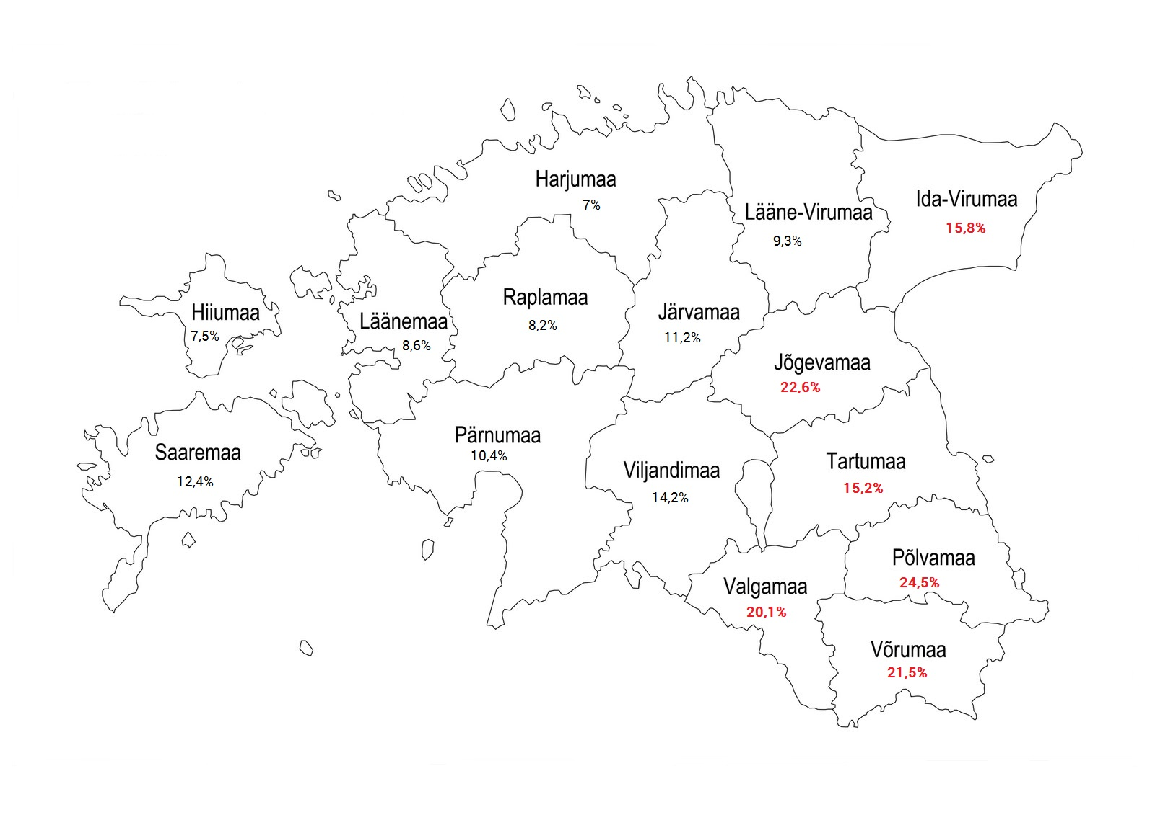
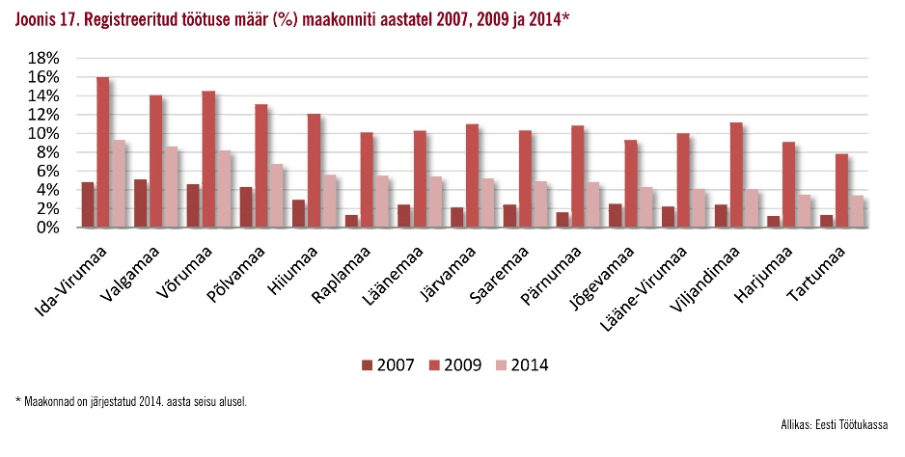
Puudetega inimeste osakaal koguelanikkonnast maakondade kaupa (2016)
Inimeste arv/ maakond | Harjumaa | Tallinn | Hiiumaa | Ida-Virumaa | Jõgevamaa | Järvamaa | Läänemaa | Lääne-Virumaa | Põlvamaa | Pärnumaa | Raplamaa | Saaremaa | Tartumaa | Valgamaa | Viljandimaa | Võrumaa
Elanike koguarv | 576 265 | 423 420 | 9 348 | 146 506 | 31 298 | 30 709 | 24 580 | 59 467 | 28 218 | 82 997 | 34 148 | 33 481 | 145 003 | 30 524 | 47 853 | 33 973
Puudega inimesi | 39 020 | 29 779 | 701 | 23 196 | 7 082 | 3 448 | 2 106 | 5 514 | 6 922 | 8 633 | 2 788 | 4 161 | 22 088 | 6 129 | 6 795 | 7 297
Notes:
Puudega inimeste osakaalul ja töötusel on mõningane seos
Kas KOV sotsiaalteenuste vajaduste katteks suunatud rahaline maht on seotud erivajadustega inimeste osakaaluga? Sellele me vastust veel ei saanud kuna päringud võtavad aega

Slide 17
Oluline on INIMENE
Inimesele infrastruktuuri loomine, et ta saab, mida vajab (ühetaolisus, kvaliteet, tagasiside) – õiged inimesed õigel teenusel;
Teenuste rahastus analüüsil ja vajadustel põhinev;
Läbipaistev valdkondade ülene eelarvekujundus ja selged vastutusalad (KOV, meditsiin, haridussüsteem ja sotsiaalvalkond) - „üks uks“;

Slide 18
Aitäh!

